Slide 1
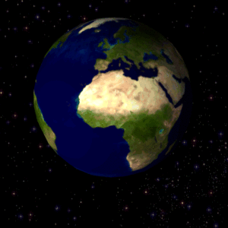
T12 CUERPOS GEOMETRICOS

Slide 2
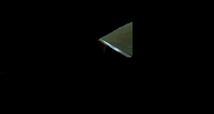
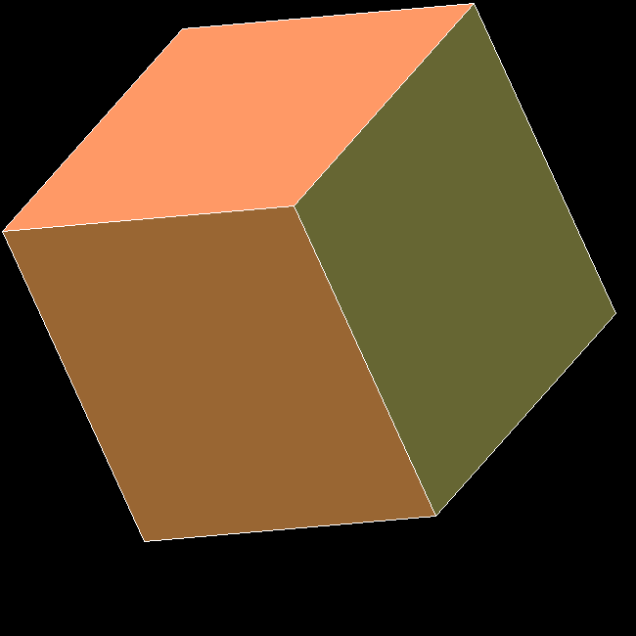
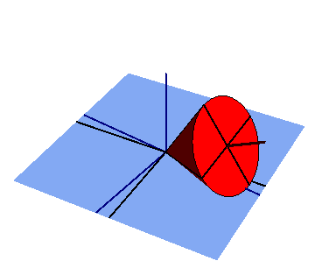
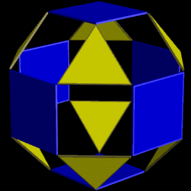
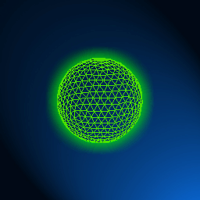
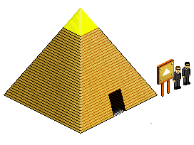
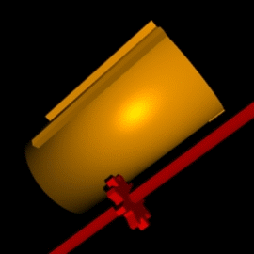
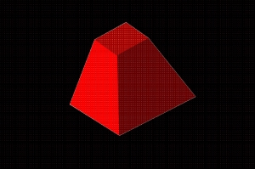
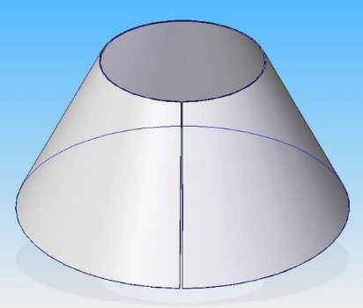

Slide 3
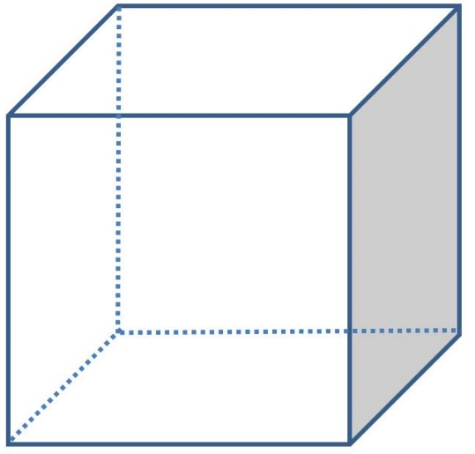

1. Cubo

Slide 4
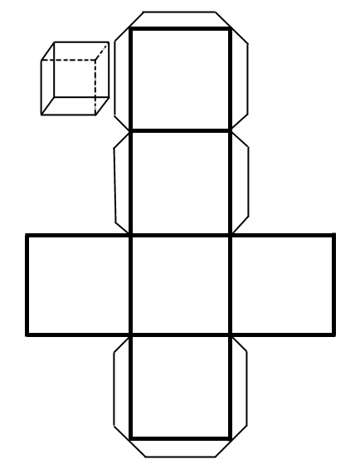
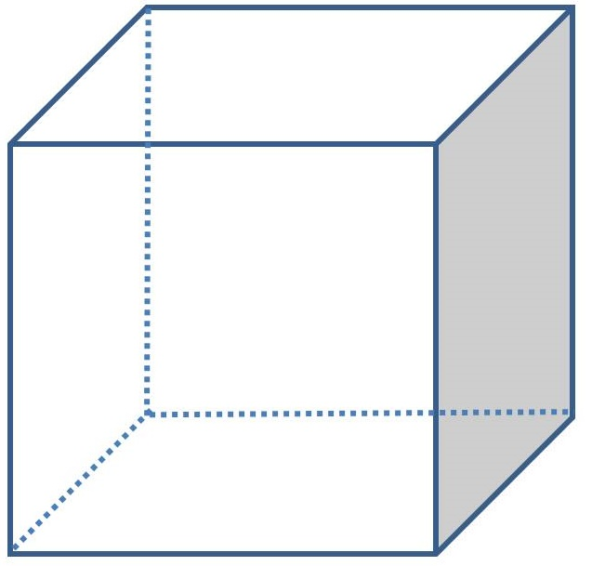
1. Cubo. Desarrollo

Slide 5
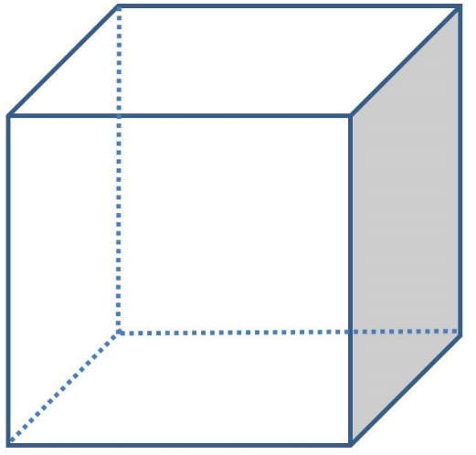
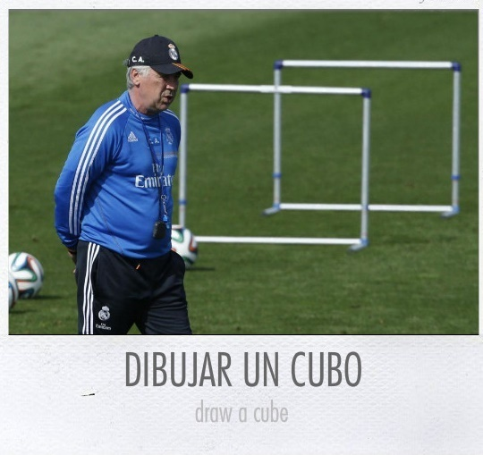
1. Cubo. Propiedades
Propiedad | Valor
Caras | 6
Aristas | 12
Vértices | 8

Slide 6

1. Cubo. Área
Área del cubo
Seis caras iguales con forma de cuadrado
Área de un cuadrado: lado al cuadrado
$$A=6a^{2}$$

Slide 7
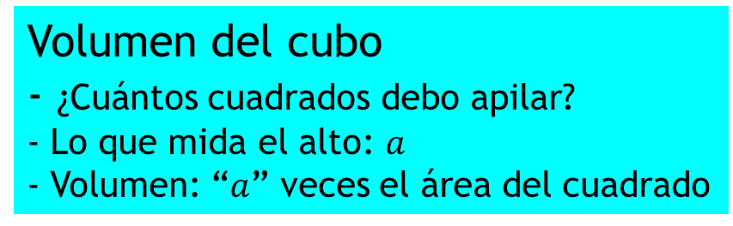



1. Cubo. Volumen
Volumen del cubo
¿Cuántos cuadrados debo apilar?
Lo que mida el alto: $a$
Volumen: “$a$” veces el área del cuadrado
$$a$$
$$V=a·a^{2}$$
$$V=a^{3}$$

Slide 8

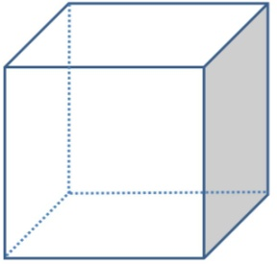
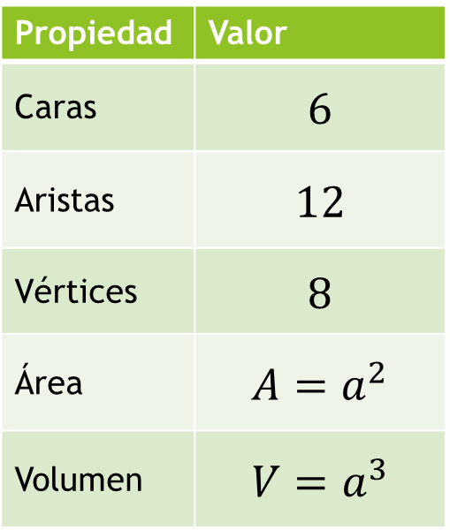
1. Cubo. Resumen
Propiedad | Valor
Caras | $$6$$
Aristas | $$12$$
Vértices | $$8$$
Área | $$A=a^{2}$$
Volumen | $$V=a^{3}$$

Slide 9
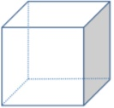
1. Cubo. Ampliación: Teseracto (hipercubo)
Imagina un “cubo” de una dimensión
Caras | 0
Aristas | 1
Vértices | 2
Imagina un “cubo” de dos dimensiones
Caras | 1
Aristas | 4
Vértices | 4
Toma un cubo de tres dimensiones
Caras | 6
Aristas | 12
Vértices | 8
¿Y de cuatro dimensiones?
Caras | 24
Aristas | 32
Vértices | 16
?

Slide 10
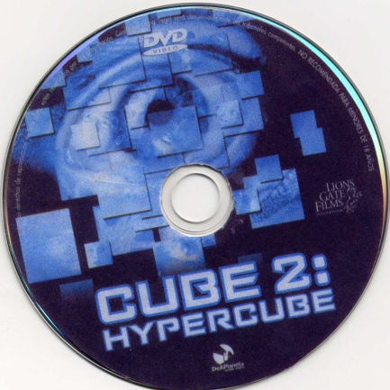
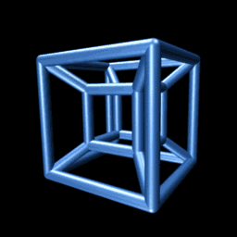
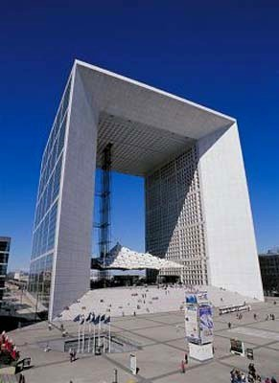
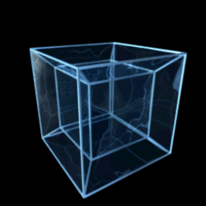
1. Cubo. Ampliación: Teseracto (hipercubo)
Caras | 24
Aristas | 32
Vértices | 16

Slide 11
Trabajo adicional A (NO HACER)
Construir figuras geométricas con volumen 250 cm3 (1/4 de litro)
Dejar una de las tapas abierta para poder rellenar la figura
Rellenar la figura de arroz, arena o agua (dependiendo de qué esté fabricada), y pasar el contenido de una figura a otra para comprobar que el volumen es el mismo.
Puedes elegir las dimensiones de la figura, siempre que el volumen sea de 250 cm3 (salvo la del cubo, que es fija), por lo que tendremos un sistema de ecuaciones de una ecuación y una, dos o tres incógnitas
Puedes utilizar el material que prefieras, pero tiene que soportar una carga (un dado de papel posiblemente se romperá al echar arroz, y qué decir del agua). Un dado de metacrilato soporta agua (y golpes), pero es más caro y, sobre todo, más difícil de manejar.
Realizaremos las siguientes figuras: Cubo, Prisma (a elegir uno), Pirámide (elegir la base), Cilindro y Cono
Opcionales: tronco de pirámide, tronco de cono, esfera, poliedros regulares
Se entregará convenientemente en una caja de zapatos, con nombre y dimensiones
Este trabajo supone + ó – 1 punto de la nota final del parcial

Slide 12
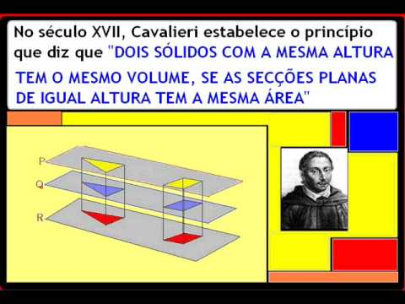
El principio de Cavalieri

Slide 13
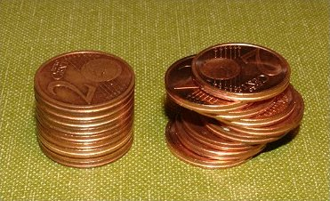
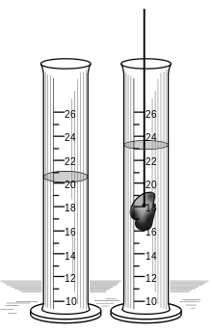
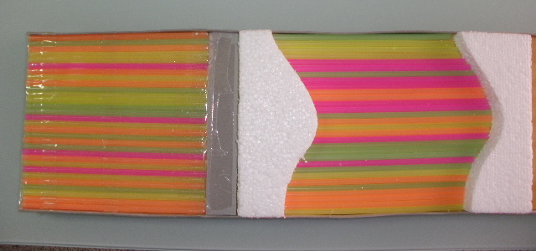
El principio de Cavalieri

Slide 14
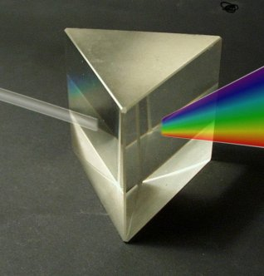
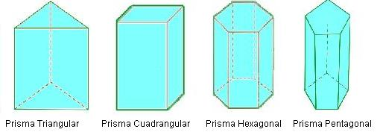
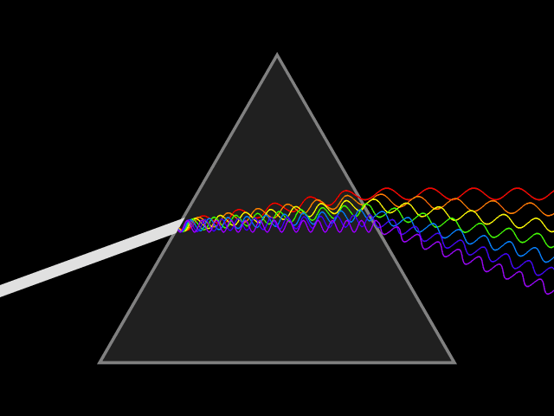
2. Prismas

Slide 15
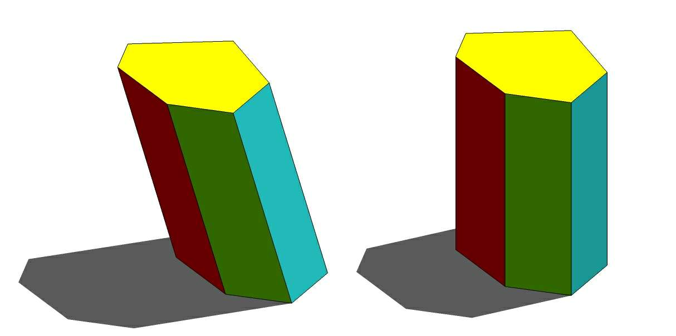
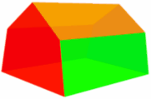
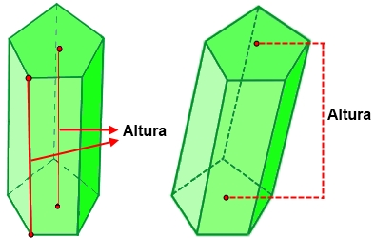
2. Prismas
Características
  Dos bases paralelas (polígonos)
  Varios paralelogramos laterales
  Altura: distancia entre bases
  Prisma recto: si todas las caras laterales son rectángulos. Si no, oblicuo
  Si la base es un polígono regular, el prisma se llama prisma regular
¿número de bases?
¿forma de las caras laterales?

Slide 16
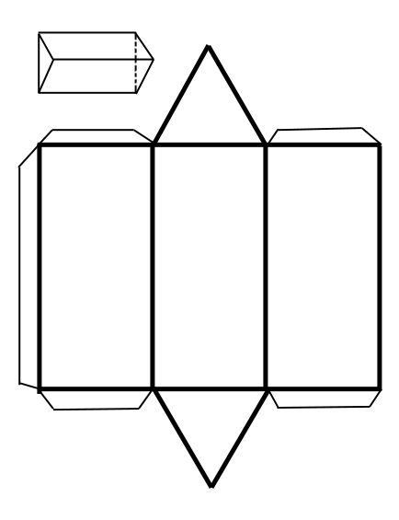

2. Prismas. Desarrollo
¿Área bases?
Pitágoras: $6^{2}=3^{2}+h^{2}⇒…⇒h=5.2$
Área base: $A=\frac{B·h}{2}=\frac{6·5.2}{2}=15.6 cm^{2}$
Área bases: $A_{bases}=2·A_{base}=31.6 cm^{2}$
¿Área lateral?
Rectángulos: $A=B·h=20·6=120cm^{2}$
Son 3: $A_{lateral}=3·120=360 cm^{2}$
¿Área total?
$$A_{total}=A_{bases}+A_{lateral}=31.6+360=391.6 cm^{2}$$
6 cm
20 cm

Slide 17
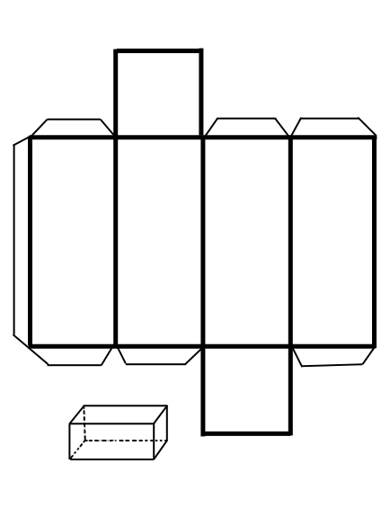
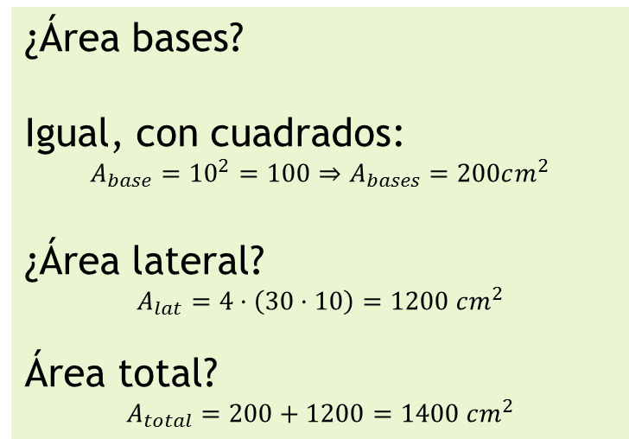
2. Prismas. Desarrollo
¿Área bases?
Igual, con cuadrados:
$$A_{base}={10}^{2}=100⇒A_{bases}=200cm^{2}$$
¿Área lateral?
$$A_{lat}=4·\left(30·10\right)=1200 cm^{2}$$
Área total?
$$A_{total}=200+1200=1400 cm^{2}$$
10 cm
30 cm

Slide 18
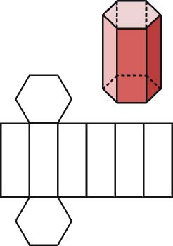

2. Prismas. Desarrollo
¿Área bases?
Hexágonos:
$$A=\frac{P·a}{2}=…$$
$$a^{2}+5^{2}={10}^{2}⇒…⇒a=8.66$$
$$A=\frac{P·a}{2}=\frac{\left(6·10\right)·8.66}{2}=259.8 cm^{2}$$
$$A_{bases}=2·259.8=519.6 cm^{2}$$
¿Área lateral?
Rectángulos:
$$A=30·10=300⇒A_{lat}=6·300=1800cm^{2}$$
¿Área total?
Suma:
$$A_{total}=1800+519.6=2319.6 cm^{2}$$
10 cm
30 cm

Slide 19
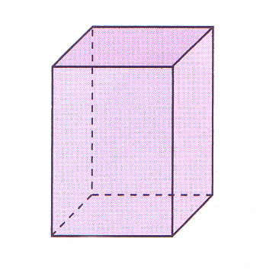
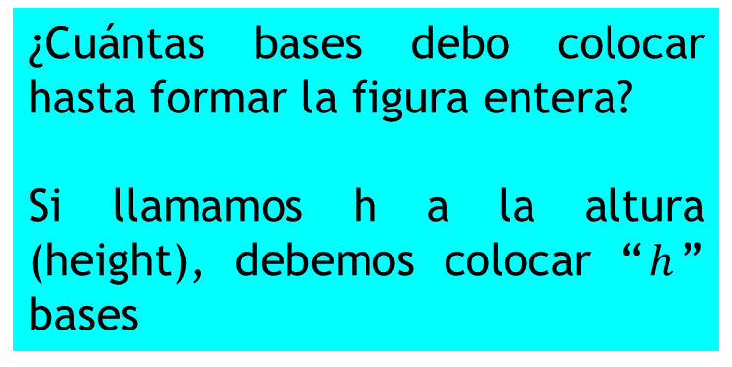

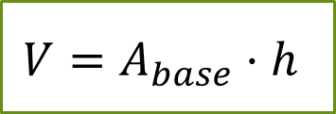
2. Prismas. Volumen
¿Cuántas bases debo colocar hasta formar la figura entera?
Si llamamos h a la altura (height), debemos colocar “$h$” bases
$$h$$
$$V=A_{base}·h$$
No importa qué figura tenga la base, sólo debemos calcular el área (ya sea un triángulo, cuadrado o figura irregular), y multiplicarla por la altura

Slide 20

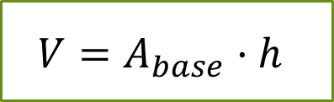

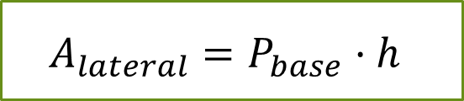
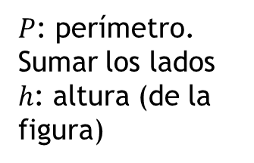
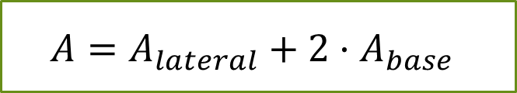
Prismas. Resumen
$$A=A_{lateral}+2·A_{base}$$
$$A_{lateral}=P_{base}·h$$
$P$: perímetro. Sumar los lados
$h$: altura (de la figura)
$$V=A_{base}·h$$
Solución:
b) Pitágoras para calcular la altura de la base: ${10}^{2}=5^{2}+x^{2}⇒100=25+x^{2}⇒x^{2}=75⇒x=\sqrt{75}=8,6cm$
$$Área_{base}=\frac{B·h}{2}=\frac{10·8,6}{2}=43cm^{2}$$
$$A_{bases}=86cm^{2}$$
$$A_{lat}=3·\left(10·20\right)=600cm^{2}$$
$$\boxed{A_{total}=686cm^{2}}$$
$$V=A_{base}·h=43·20=\boxed{860cm^{3}}$$
Ejercicio para practicar:
Calcula el área y volumen de un prisma rectangular de base cuadrada, lado de la base 3 y altura del prisma 10.
Calcula el área y volumen de un prisma triangular, de lado de la base 10 y altura 20.
Solución:
$A_{b}=3^{2}=9$; $A_{bases}=2·9=18cm^{2}$
$A_{lateral}=4·\left(3·10\right)=120cm^{2}$
$$A_{total}=120+18=138cm^{2}$$
$$V=A_{base}·h=9·10=90cm^{3}$$

Slide 21
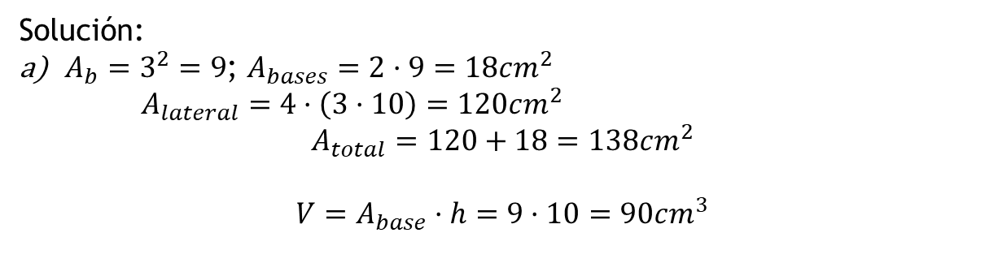
Ejercicio para practicar:
Calcula el área y volumen de un prisma rectangular de base cuadrada, lado de la base 3 y altura del prisma 10.
Calcula el área y volumen de un prisma triangular, de lado de la base 10 y altura 20.
Solución:
$A_{b}=3^{2}=9$; $A_{bases}=2·9=18cm^{2}$
$A_{lateral}=4·\left(3·10\right)=120cm^{2}$
$$A_{total}=120+18=138cm^{2}$$
$$V=A_{base}·h=9·10=90cm^{3}$$

Slide 22
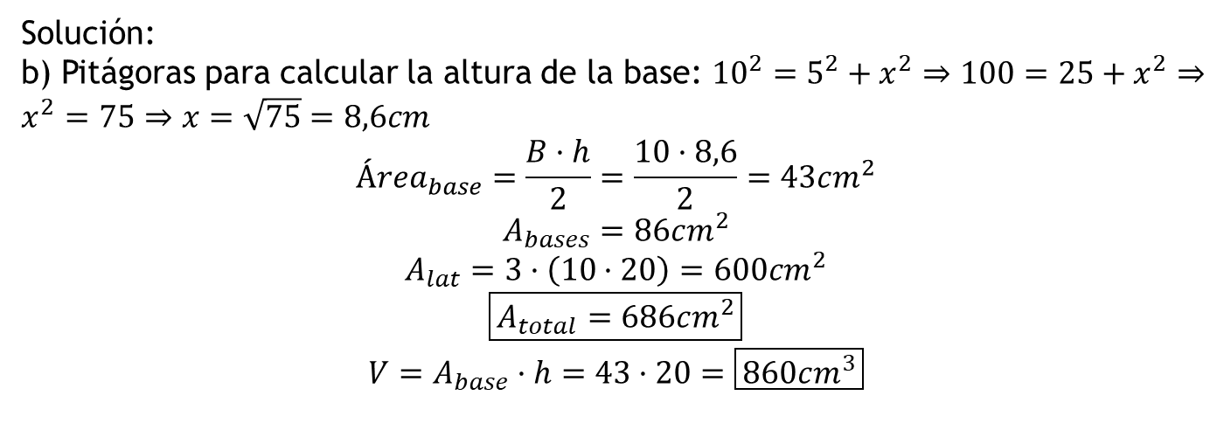
Ejercicio para practicar:
Calcula el área y volumen de un prisma rectangular de base cuadrada, lado de la base 3 y altura del prisma 10.
Calcula el área y volumen de un prisma triangular, de lado de la base 10 y altura 20.
Solución:
b) Pitágoras para calcular la altura de la base: ${10}^{2}=5^{2}+x^{2}⇒100=25+x^{2}⇒x^{2}=75⇒x=\sqrt{75}=8,6cm$
$$Área_{base}=\frac{B·h}{2}=\frac{10·8,6}{2}=43cm^{2}$$
$$A_{bases}=86cm^{2}$$
$$A_{lat}=3·\left(10·20\right)=600cm^{2}$$
$$\boxed{A_{total}=686cm^{2}}$$
$$V=A_{base}·h=43·20=\boxed{860cm^{3}}$$

Slide 23


Slide 24


Prismas. Ejercicios

Slide 25

Prismas. Ejercicios

Slide 26



Prismas. Trabajo adicional 1
Busca objetos reales con forma de cubo ó prisma (no importa que sea inclinado o recto).
Calcula, mide o busca sus dimensiones (alto, ancho, largo…)
Determina la superficie pintable y el volumen.
Busca el material del que están construidos (si es sólido), y encuentra la densidad en internet
Una vez calculado el volumen y conocida la densidad (media), trata de averiguar su masa
Compara esta masa con algo conocido (tu propia masa, la masa de un coche, etc.).
Calcula cuántas botellas de 2 litros caben en dicho objeto

Slide 27




Prismas.
Trabajo figuras geométricas
1. Prismas
Autobús urbano de Madrid
 | Alto | Ancho | Largo
L(cm) | 12589 | 125889 | 16168
Desarrollo

Slide 28
+
Prismas
Trabajo figuras geométricas
1. Prismas
Área
Volumen
Cálculo de la masa (o densidad)
Trabajo A
Construcción prisma
1000 cm3
Cálculo del volumen (en L), y del número de botellas que caben

Slide 29

3. Pirámides

Slide 30



3. Pirámides

Slide 31


3. Pirámides
Características
  Una base (polígono)
  Varios triángulos laterales (si la pirámide es regular, isósceles)
  Altura: distancia entre la bases y el vértice
  Apotema: altura lateral: altura de los triángulos laterales

Slide 32


3. Pirámides. Desarrollo
¿Área base?
$$A_{base}={10}^{2}=100 m^{2}$$
¿Área lateral?
Triángulos isósceles: Pitágoras
$${13}^{2}=5^{2}+x^{2}⇒…⇒x=12 cm$$
Son 4:
$$A_{lateral}=4·\frac{10·12}{2}=4·60 cm^{2}=240cm^{2}$$
¿Área total?
Suma:
$$A_{total}=100+240=340 cm^{2}$$
10 cm
13 cm

Slide 33

3. Pirámides. Desarrollo
¿Área base?
Área hexágono (Pitágoras, apotema, etc)
¿Área lateral?
Triángulos: Pitágoras. Multiplicar por 6
13 cm
10 cm

Slide 34

3. Pirámides. Desarrollo
¿Área base?
Área pentágono (Pitágoras, apotema, etc)
¿Área lateral?
Triángulos: Pitágoras. Multiplicar por 5
=9 cm
=6 cm
a=4 cm

Slide 35


3. Pirámides. Volumen
El volumen de una pirámide es la tercera parte del que tendría si fuese un prisma
$$V=\frac{A_{base}·h}{3}$$

Slide 36




3. Pirámides. Resumen
$$A=A_{lateral}+A_{base}$$
$$A_{lateral}=\frac{P_{base}·h}{2}$$
$$V=\frac{A_{base}·h}{3}$$

Slide 37





3. Pirámides. Ejercicios
$$A=A_{lateral}+A_{base}$$
$$A_{lateral}=\frac{P_{base}·h}{2}$$
$$V=\frac{A_{base}·h}{3}$$

Slide 38


3. Pirámides. Ejercicios
El volumen es sencillo. Calculamos el área de la base, y con ella el volumen:
$$A_{b}=3^{2}=9cm^{2} ⇒ V=\frac{A_{b}·h}{3}=\frac{9·5}{3}=\boxed{15cm^{3}}$$
Para el área necesitamos el área lateral. Son triángulos, pero no tenemos la altura. Para buscarla hacemos Pitágoras:
$$x^{2}=5^{2}+{1.5}^{2}⇒x^{2}=25+2,25⇒x^{2}=27,75⇒x=\sqrt{27,75}⇒x=5,22cm$$
Con esto, el área de un triángulo:
$$A_{tri}=\frac{b·x}{2}=\frac{3·5,22}{2}=\frac{15,66}{2}=7,83cm^{2}$$
Como son 4: $A_{lat}=4·7,83⇒A_{lat}=31,32cm^{2}$
Sumando el área de la base: $A=A_{base}+A_{lat}⇒\boxed{A=40,32cm^{2}}$

Slide 39

3. Pirámides. Ejercicios
Dado que solo pide el volumen, tendremos que hacer las áreas de las bases.
En el primer caso es sencillo, pues es un cuadrado:
$$A_{base}=6^{2}=36cm^{2}$$
Con esto:
$$V=\frac{A_{base}·h}{3}=\frac{36·10}{3}=\boxed{120cm^{3}}$$

Slide 40


3. Pirámides. Ejercicios
Para el segundo caso es más complicado. Tenemos un triángulo de base, de lado 6. Hacemos Pitágoras para saber la altura:
$$6^{2}=x^{2}+3^{2}⇒36=x^{2}+9⇒27=x^{2}⇒x=\sqrt{27}⇒x=5,20cm$$
Con esto, el área de la base será:
$$A_{base}=\frac{6·5,20}{2}=15,6cm^{2}$$
Y el volumen:
$$V=\frac{A_{base}·h}{3}=\frac{15,6·8}{3}=\boxed{41,6cm^{3}}$$

Slide 41

3. Pirámides. Ejercicios

Slide 42


Slide 43



Pirámides. Trabajo adicional 2
Busca objetos reales con forma de pirámide
Calcula, mide o busca sus dimensiones (alto, ancho, largo…)
Determina la superficie pintable y el volumen.
Busca el material del que están construidos (si es sólido), y encuentra la densidad en internet
Una vez calculado el volumen y conocida la densidad (media), trata de averiguar su masa
Compara esta masa con algo conocido (tu propia masa, la masa de un coche, etc.)
Calcula el número de botellas de 2 litros que cabrían dentro

Slide 44



Trabajo figuras geométricas
2. Pirámides
Pirámides
Hotel Luxor de las Vegas
 | Largo base | Ancho base | Altura pirámide | Apotema
L (cm) | 12589 | 125889 | 16168 | 11212
Desarrollo

Slide 45

Pirámides
Trabajo figuras geométricas
2. Pirámides
Área
Volumen
Trabajo A
Pirámide con volumen de 1000 cm3
Cálculo de la masa (o densidad)
Cálculo del volumen (en L), y del número de botellas que caben

Slide 46

3b. Troncos de pirámides

Slide 47
3b. Troncos de pirámides

Slide 48

3b. Pirámides vs troncos de pirámides
 | Pirámide | Tronco
Base | 1 | 2
Caras laterales | Triángulos | Trapecios
Altura | Distancia entre la base y el vértice | Distancia entre las bases
Apotema | Altura de los triángulos laterales | Altura de los trapecios laterales

Slide 49

3b. Troncos de pirámides. Desarrollo
¿Área base?
Pentágonos dado el lado y apotema
Calcular el área de cada base
Sumar ambas bases
¿Área lateral?
Trapecio rectángulo
Con ambas bases y el lado, calculamos la altura
Con la altura y las bases, el área
(Ver ejemplo debajo)

Slide 50


3b. Troncos de pirámides. Volumen
El volumen de un tronco de pirámide es la diferencia entre el volumen de la pirámide grande y la pequeña
$$V=V_{PG}−V_{PP}$$

Slide 51


3b. Troncos de pirámides. Ejemplo
Hallar área y volumen del siguiente tronco de pirámide

Slide 52
3b. Troncos de pirámides. Ejemplo
Hallar área y volumen del siguiente tronco de pirámide
Observamos el desarrollo
Sacamos un trapecio fuera

Slide 53



3b. Troncos de pirámides. Ejemplo
Hallar área y volumen del siguiente tronco de pirámide
Observamos el desarrollo
Sacamos un trapecio fuera
$$4 cm$$
$$5 cm$$
$$6 cm$$

Slide 54


3b. Troncos de pirámides. Ejemplo
Hallar área y volumen del siguiente tronco de pirámide
Observamos el desarrollo
Sacamos un trapecio fuera
Pitágoras
$$4 cm$$
$$5 cm$$
$$h?$$
$$1 cm$$
$$6 cm$$

Slide 55







3b. Troncos de pirámides. Ejemplo
Hallar área y volumen del siguiente tronco de pirámide
Observamos el desarrollo
Sacamos un trapecio fuera
Pitágoras
4 cm
5 cm
h?
1 cm
$$5 cm$$
6 cm
$$h?$$
$$5^{2}=1^{2}+h^{2}$$
$$4.89 cm$$
$$25=1+h^{2}$$
$$24=h^{2}$$
$$h=\sqrt{24}$$
$$1 cm$$
$$h=4,89cm$$

Slide 56








3b. Troncos de pirámides. Ejemplo
Hallar área y volumen del siguiente tronco de pirámide
Observamos el desarrollo
Sacamos un trapecio fuera
Pitágoras
Área 1 trapecio
$$4 cm$$
$$5 cm$$
$$h?$$
$$1 cm$$
$$5 cm$$
$$6 cm$$
$$h?$$
$$A_{trap}=\frac{B+b}{2}·h$$
$$4.89 cm$$
$$A_{trap}=\frac{6+4}{2}·4,89$$
$$1 cm$$
$$A_{trap}=24,49 cm^{2}$$

Slide 57






3b. Troncos de pirámides. Ejemplo
Hallar área y volumen del siguiente tronco de pirámide
Observamos el desarrollo
Sacamos un trapecio fuera
Pitágoras
Área 1 trapecio
Área lateral
4 cm
5 cm
h?
1 cm
6 cm
$$5 cm$$
$$A_{trap}=24,49 cm^{2}$$
$$h?$$
$$4.89 cm$$
$$A_{lat}=4·A_{trap}$$
$$A_{lat}=97,98cm^{2}$$
$$1 cm$$

Slide 58







3b. Troncos de pirámides. Ejemplo
Hallar área y volumen del siguiente tronco de pirámide
Observamos el desarrollo
Sacamos un trapecio fuera
Pitágoras
Área 1 trapecio
Área lateral
Área bases y área total
$$A_{lat}=97,98 cm^{2}$$
$$A_{B}=6^{2}=36 cm^{2}$$
$$4.89 cm$$
$$4.89 cm$$
$$A_{b}=4^{2}=16cm^{2}$$
$$A_{TOT}=A_{lat}+A_{B}+A_{b}$$
$$\boxed{A_{TOT}=149,98 cm^{2}}$$

Slide 59

3b. Troncos de pirámides. Ejemplo
Hallar área y volumen del siguiente tronco de pirámide

Slide 60

3b. Troncos de pirámides. Resumen
No hay fórmulas concretas
Son las mismas que las de las pirámides
El único “atajo” es usar la proporcionalidad para, conocido el volumen de la pirámide pequeña, obtener el de la grande:
Hay que usar:
  Capacidad espacial
  Th. Pitágoras
  Th. Thales

Slide 61


3b. Troncos de pirámides. Ejercicios

Slide 62
3b. Troncos de pirámides. Ejercicios
Soluciones
117,13 | 82,486 | 42

Slide 63
3b. Tronco de pirámide. Trabajo adicional 3b (VOLUNTARIO)
Busca objetos reales con forma de tronco de pirámide
Calcula, mide o busca sus dimensiones (alto, ancho, largo…)
Determina la superficie pintable y el volumen.
Busca el material del que están construidos (si es sólido), y encuentra la densidad en internet
Una vez calculado el volumen y conocida la densidad (media), trata de averiguar su masa
Compara esta masa con algo conocido (tu propia masa, la masa de un coche, etc.)
Calcula el número de botellas de 2 litros que cabrían dentro

Slide 64

3c. Poliedros regulares…
¿da tiempo?

Slide 65

3c. Poliedros regulares…
¿da tiempo?

Slide 66

3c. Poliedros regulares…
¿da tiempo?

Slide 67

4. Cilindros

Slide 68


4. Cilindro. Aproximación de
Un círculo es un polígono de infinitos lados
Un cilindro es un prisma con base de infinitos lados (prisma de infinitas caras)

Slide 69

4. Cilindro. Generar un cilindro
Un cilindro se genera haciendo rotar un rectángulo alrededor de uno de sus lados

Slide 70







4. Cilindros. Desarrollo
$$r=4$$
¿Área base?
Círculos: $A=πr^{2}=π·4^{2}=16π cm^{2}$
Son dos: $A_{bases}=2·16π=32πcm^{2}$
¿Área lateral?
$$A=\left(2πr\right)·h=2π·4·10=80πcm^{2}$$
¿Área total?
Suma:
$$A_{total}=A_{lateral}+A_{bases}=80π+32π=112π cm^{2}$$
$$h=10$$
$$L=2πr$$

Slide 71



4. Cilindro. Volumen
El volumen de una cilindro se calcula como el de un prisma
$$V=A_{base}·h$$
$$h$$
$$V=πr^{2}h$$

Slide 72





4. Cilindros. Aplicación práctica
6 cm
$$A_{base}=πr^{2}=3,14·3^{2}=28,26cm^{2}$$
12 cm
$$V=A_{base}·h=28,26·12=339,12cm^{3}$$
¿En litros?
$$339,12 cm^{3}·\frac{1dm}{10cm}·\frac{1dm}{10cm}·\frac{1dm}{10cm}=0,339ddm^{3}$$
$$0,339dm^{3}·\frac{1L}{1 dm^{3}}=0,339L$$
$$0,339L·\frac{100 cL}{1 L}=33,9 cL$$

Slide 73


4. Cilindros. Aplicaciones

Slide 74

4. Cilindros. Aplicaciones

Slide 75




4. Cilindros. Resumen
$$A=A_{lateral}+A_{bases}$$
$$A_{lateral}=L·h=2πrh$$
$$A_{base}=πr^{2}$$
$$V=A_{base}h=πr^{2}h$$
Ejercicio extra entregable
Toma medidas en una botella de coca cola. Aproxímala a un cilindro y calcula su volumen en litros

Slide 76







4. Cilindros. Ejercicios
$$A=A_{lateral}+A_{bases}$$
$$A_{lateral}=2πrh$$
$$A_{base}=πr^{2}$$
$$V=A_{base}h=πr^{2}h$$

Slide 77
4. Cilindros. Ejercicios

Slide 78



4. Cilindros. Trabajo adicional 4
Busca objetos reales con forma de cilindro
Calcula, mide o busca sus dimensiones (alto, ancho, largo…)
Determina la superficie pintable y el volumen.
Busca el material del que están construidos (si es sólido), y encuentra la densidad en internet
Una vez calculado el volumen y conocida la densidad (media), trata de averiguar su masa
Compara esta masa con algo conocido (tu propia masa, la masa de un coche, etc.)
Calcula el número de botellas de 2 litros que cabrían dentro

Slide 79

5. Conos

Slide 80

5. Cono. Aproximación de
Un círculo es un polígono de infinitos lados
Un cono es una pirámide con base de infinitos lados

Slide 81

Un cono se genera haciendo rotar un triángulo en torno a uno de sus lados
De ahí viene la generatriz
Cono. Generar un cono

Slide 82







5. Cono. Desarrollo
Imaginemos que es un triángulo:
$$A=\frac{b·h}{2}$$
La base mide $2πr$, la altura $g$
$$A=\frac{2πrg}{2}$$
$$A_{base}=πr^{2}$$
$$A=πrg$$
$$g^{2}=h^{2}+r^{2}$$

Slide 83




$$g^{2}=h^{2}+r^{2}$$
5. Cono. Desarrollo
$$A_{base}=πr^{2}$$
$$A_{lat}=πrg$$
$$A_{lat}=πrg+πr^{2}=πr\left(g+r\right)$$

Slide 84



5. Cono. Volumen
$$V=\frac{A_{base}·h}{3}$$
$$V=\frac{πr^{2}h}{3}$$

Slide 85

5. Cono.
Resumen

Slide 86

5b. Tronco de cono
Igual que el tronco de pirámide
Pitágoras y semejanza (Tales)

Slide 87



5. Cono. Ejercicios
4 cm, no 5

Slide 88

5. Cono. Ejercicios

Slide 89



5. Conos. Trabajo adicional 5
Busca objetos reales con forma de cono
Calcula, mide o busca sus dimensiones (alto, ancho, largo…)
Determina la superficie pintable y el volumen.
Busca el material del que están construidos (si es sólido), y encuentra la densidad en internet
Una vez calculado el volumen y conocida la densidad (media), trata de averiguar su masa
Compara esta masa con algo conocido (tu propia masa, la masa de un coche, etc.)
Calcula el número de botellas de 2 litros que cabrían dentro

Slide 90


Tronco de cono. Trabajo adicional 5b
Busca objetos reales con forma de tronco de cono
Calcula, mide o busca sus dimensiones (alto, ancho, largo…)
Determina la superficie pintable y el volumen.
Busca el material del que están construidos (si es sólido), y encuentra la densidad en internet
Una vez calculado el volumen y conocida la densidad (media), trata de averiguar su masa
Compara esta masa con algo conocido (tu propia masa, la masa de un coche, etc.)
Calcula el número de botellas de 2 litros que cabrían dentro

Slide 91




Slide 92



6. Esfera

Slide 93


Slide 94


6. Esfera. Desarrollo

Slide 95


6. Esfera. Desarrollo

Slide 96

6. Esfera. Generación
Una esfera se genera haciendo girar medio círculo sobre el diámetro

Slide 97


6. Pitágoras en la esfera
$$R^{2}=d^{2}+r^{2}$$

Slide 98





6. Área y volumen de la esfera
¿Es esto cierto?
(vía twitter)

Slide 99


Slide 100

6. Área zonas esfera

Slide 101


6. Esfera. Ejercicios

Slide 102

6. Esfera. Ejercicios

Slide 103
6. Esfera. Trabajo adicional 6
Toma uno de los planetas/satélites del sistema solar
Busca su radio, y determina superficie y volumen
Busca su composición (S, O, Hg…) y con la densidad trata de hallar la masa
Compara esta masa con algo conocido (tu masa, la masa de un coche, etc.)
Calcula el número de botellas de 2 litros que cabrían dentro

Slide 104


Esfera. Trabajo adicional 6
Agartha

Slide 105





Agharta o la teoría de la Tierra hueca
(Shambala)

Slide 106


